Slide 1
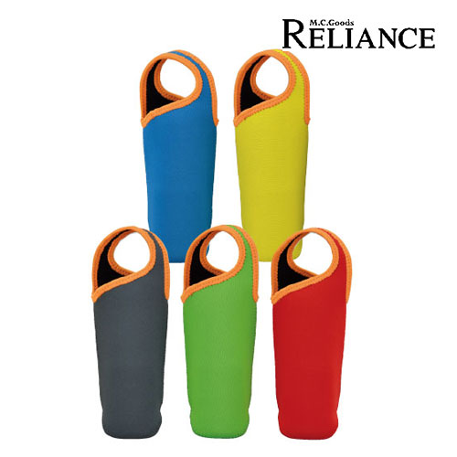
【提案書】
ハンドル付ボトルカバー
特徴
500mlペットボトルもステンレスボトルも入れられるお洒落なハンドル付きのボトルカバーです。イベントやキャンペーンのノベルティ用にもおすすめ。カラーバリエーションは全5色。
納期
納期スペース
仕様
素 材 ： ポリエステル・ゴム
サイズ ： 265×105×58mm
包 装 ： ポリ入
お見積
お見積りスペース

